Slide 1
স্বাগতম

Slide 2
শিক্ষক পরিচিতি
পাঠ পরিচিতি
মোঃ সামছুল হোসেন
সহকারী শিক্ষক ( কম্পিউটার )
দেওকলস দ্বি-পাক্ষিক উচ্চ বিদ্যালয় ও কলেজ
বিশ্বনাথ,সিলেট।
Email-msamsul001@gmail.com
Phone-01672061525
বিষয়- তথ্য ও যোগাযোগ প্রযুক্তি
শ্রেণী – ৮ম
অধ্যায়- 2য় , পাঠ-০৮
আজকের পাঠ – নেটওয়ার্কের ধারণা

Slide 3
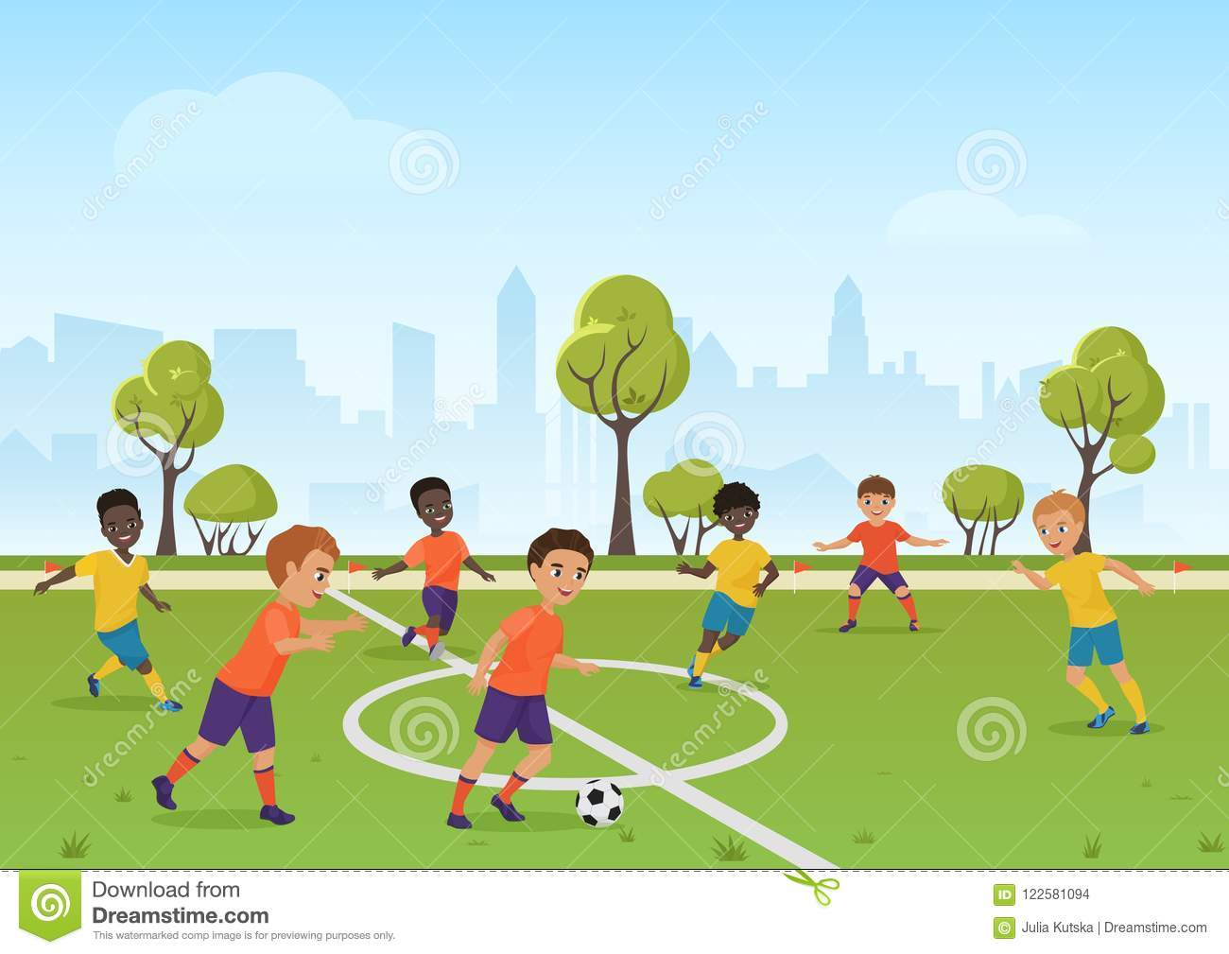
প্রিয় শিক্ষার্থীরা মনযোগ সহকারে লক্ষ্য করি

Slide 4
পাঠ ঘোষণা
নেটওয়ার্কের ধারণা

Slide 5
এ পাঠ থেকে শিক্ষার্থীরা --------
১। নেটওয়ার্ক ও কম্পিউটার নেটওয়ার্ক কী, তা বলতে পারবে
২। কম্পিউটার নেটওয়ার্ক সংশ্লিষ্ট যন্ত্রপাতির পরিচিতি বর্ণনা করতে পারবে
৩। কম্পিউটার নেটওয়ার্ক ব্যবহারের সুবিধা সমূহ ব্যাখ্যা করতে পারবে;

Slide 6
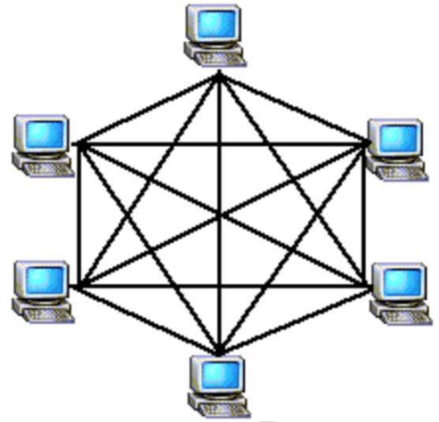
নেটওয়ার্ক কী -
একাধিক বস্তু বা বিষয়ের পরস্পর পরস্পরের সাথে যুক্ত হওয়াকে নেটওয়ার্ক বলে?
কম্পিউটার নেটওয়ার্ক কী -
দুই কিংবা দুইটার বেশি কম্পিউটারকে যোগাযোগের কোন মাধ্যম দিয়ে একসাথে জুড়ে দিলে যদি তারা নিজেদের ভেতর তথ্য কিংবা উপাত্ত দেওয়া-নেওয়া করতে পারে তাহলেই আমরা সেটাকে কম্পিউটার নেটওয়ার্ক বলতে পারি?

Slide 7
একক কাজ
১। নেটওয়ার্কের প্রথম শর্ত কী?
২। নেটয়ার্কের জন্য মাধ্যম কি অত্যাবশ্যক ?

Slide 8
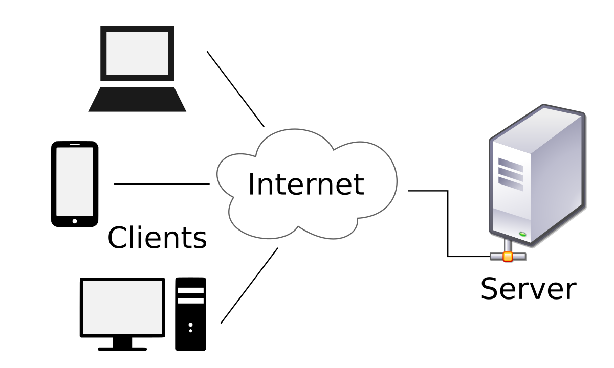
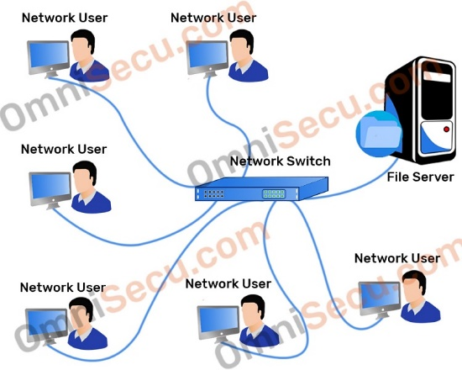
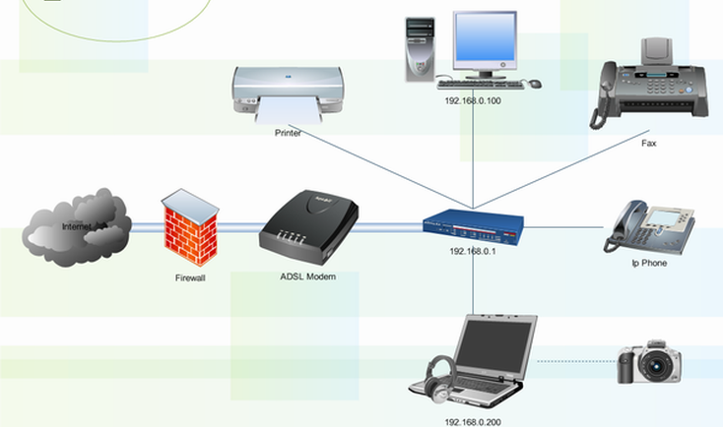
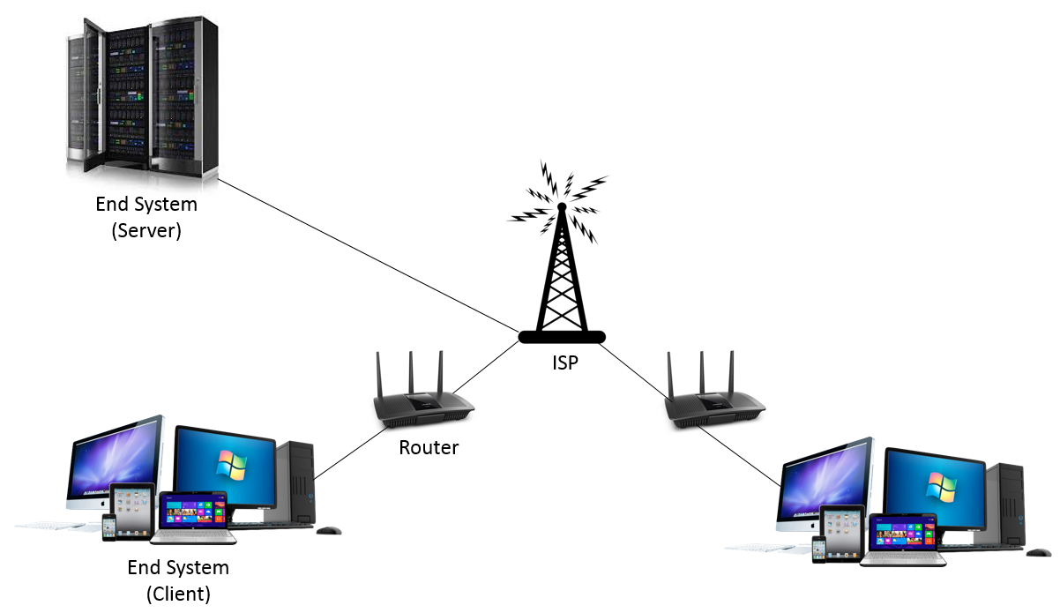
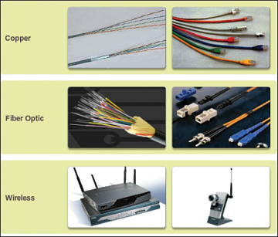
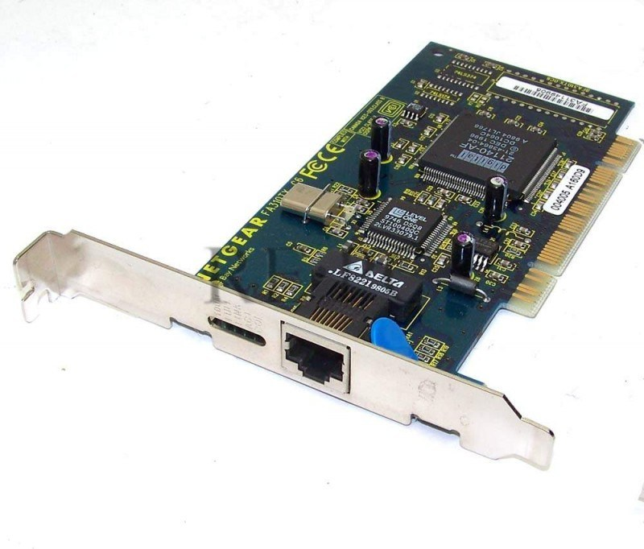
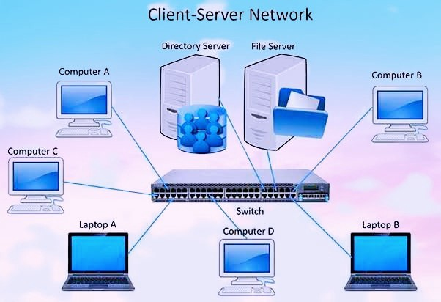
কম্পিউটার নেটওয়ার্ক সংশ্লিষ্ট যন্ত্রপাতির পরিচিতি-
ক্লায়েন্ট:- Client শব্দের অর্থ হল গ্রাহক। কম্পিউটার নেটওয়ার্কের ক্ষেত্রে যিনি সার্ভার থেকে সেবা নেন তিনিই ক্লায়েন্ট। সুতরাং তুমি যদি তোমার কম্পিউটার থেকে কোন নেটওয়ার্ক ব্যবহার করে ই-মেইল পাঠাও তবে এ ক্ষেত্রে তোমার কম্পিউটার হবে ক্লায়েন্ট।
সার্ভারঃ- Serv শব্দের অর্থ হল সেবা আর যিনি সেবা দেন তিনিই হলেন সার্ভার(Server)। সুতরাং সার্ভার হচ্ছে মোটামুটি শক্তিশালী কম্পিউটার যেটি নেটওয়ার্কের অন্য কম্পিউটারকে নানা রকম সেবা দিয়ে থাকে। একটি নেটওয়ার্কে কিন্তু একটি নয় অনেকগুলো সার্ভার থাকতে পারে।
প্রোটোকল:-ভিন্ন ভিন্ন কম্পিউটারকে এক সাথে যুক্ত করে দিতে হলে এক কম্পিউটারের সাথে অন্য কম্পিউটারের যোগাযোগ করার জন্য কিছু নির্দিষ্ট নিয়ম মেনে তথ্য আদান প্রদান করতে হয়। যারা নেটয়ার্ক তৈরি করে তারা আগে থেকেই ঠিক করে নেয় ,ঠিক কোন ভাষায়, কোন নিয়ম মেনে এক কম্পিউটার অন্য কম্পিউটারের সাথে কথা বলবে বা যোগাযোগ করবে। এই নিয়মগুলই হচ্ছে প্রোটকল।
নেটওয়ার্ক এডাপ্টার:-একটা কম্পিউটারকে নেটওয়ার্কের সাথে সরাসরি জুড়ে দেয়া যায় না। সেটা করার জন্য কম্পিউটারের সাথে একটা নেটওয়ার্ক ইন্টারফেস কার্ড ( NIC ) লাগাতে হয়। সেই কার্ডগুলো তখন মিডিয়া থেকে তথ্য নিয়ে ব্যবহার করার জন্য কম্পিউটারকে দিতে পারে । আবার কম্পিউটার থেকে তথ্য নিয়ে নেটওয়ার্কে ছেড়ে দিতে পারে।
মিডিয়া:-Mediaশব্দের অর্থ হল মাধ্যম। যে জিনিস ব্যবহার কম্পিউটারগুলো জুড়ে দেওয়া হয় সেটা হল মিডিয়া। সেক্ষেত্রে মিডিয়া গুলো হল – বৈদ্যুতিক তার, কো-এক্সিয়াল তার, অপটিক্যাল ফাইবার ইত্যাদি। ওয়্যারলেস মিডিয়া
রিসোর্স:-ক্লায়েন্টের কাছে ব্যবহারের জন্য যে সকল সুযোগ-সুবিধা দেওয়া হয়, তার সবই হচ্ছে রিসোর্স।কম্পিউটারের সাথে যদি একটা প্রিন্টার বা ফ্যাক্স লাগানো হয় সেটা হচ্ছে রিসোর্স। তোমার কাছে রাখা কোন সফটওয়্যার বা অন্য কিছু যদি নেটয়ার্কের মাধ্যমে অন্য কেউ ব্যবহার করে সে ক্ষেত্রে তোমার কম্পিউটার ও একটা রিসোর্স।
ইউজার:- যে ক্লায়েন্ট সার্ভার থেকে রিসোর্স ব্যবহার করে,সে-ই ইউজার ( User ) বা ব্যবহারকারী।

Slide 9
উন্মুক্ত কাজ
পূর্ববর্তী স্লাইডে আমরা কম্পিউটার নেটওয়ার্ক সংশ্লিষ্ট যন্ত্রপাতির কয়টি বিষয় নিয়ে আলোচনা করেছি ও কী কী?

Slide 10
কম্পিউটার নেটওয়ার্ক ব্যবহারের সুবিধা সমূহ -
দ্রুত ও কম খরচে তথ্য আদান প্রদান করা যায়
রিসোর্স ব্যবহারের সুবিধা থাকায় একাধিক ডিভাইস
কেনার প্রয়োজন হয়না
একাধিক মিডিয়া থাকায় প্রয়োজন মত নির্বাচন করা যায়
নেটওয়ার্ক থাকার কারনে যেকোন স্থান থেকেই তথ্য শেয়ার করা যায়
নেটওয়ার্ক থাকার কারনে নিরাপত্তা ব্যবস্থা আগের চেয়ে ভালো হয়েছে
নেটওয়ার্ক থাকার কারনে আমাদের জীবন যাত্রা আরো সহজ হয়েছে

Slide 11
মূল্যায়ন
১। নেটওয়ার্কের জন্য নূন্যতম কয়টি কম্পিউটার প্রয়োজন?
২। NIC এর পূর্ণ রূপ কী?
৩। নেটওয়ার্ক মিডিয়া কত ধরণের ও কী কী?

Slide 12
বাড়ীর কাজ
তোমার স্কুলে একটি নেটওয়ার্ক স্থাপন করতে কী কী যন্ত্রপাতির প্রয়োজন? তার একটি তালিকা তৈরি কর।

Slide 13
ধন্যবাদ সবাইকে

